Slide 1
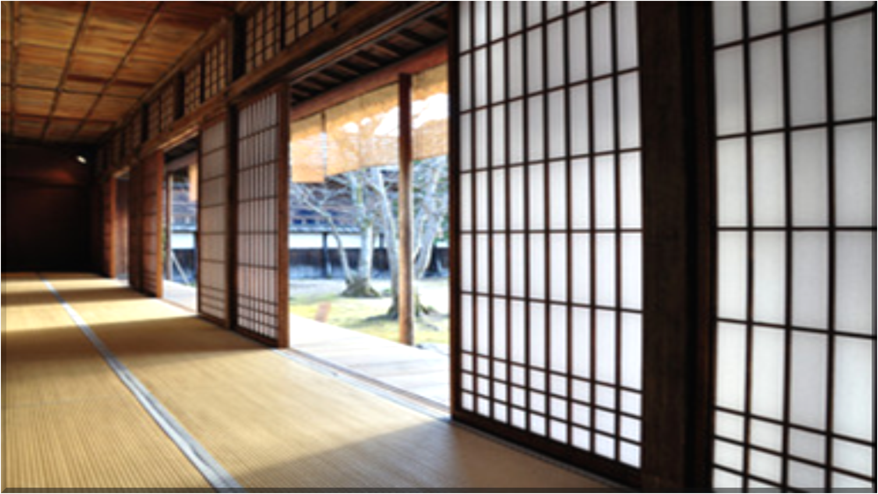
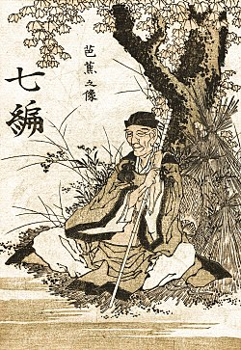
Поетичне бачення світу
Мацуо Басьо
Урок зарубіжної літератури. 6 клас
Кучеренко Н.С., учитель зарубіжної літератури СЗШ №73, м. Дніпро

Slide 2
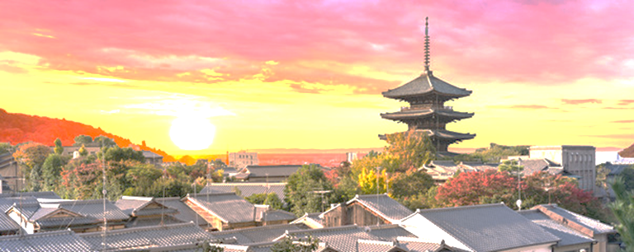
Життя Японії неможливо уявити без поезії. Одна з найдавніших традицій у цій країні – довіряти свої почуття й думки віршам.
Облітає цвіт сакури, снігопад в горах, придорожній камінь, ворон на гілці дерева, збір врожаю - поети хайку вміють бачити красу і черпати натхнення в найпростіших предметах, явищах і подіях.

Slide 3

Великий Басьо, неприкаяний пілігрим, підняв мистецтво творити хайку до недосяжних висот.
І хоча в Японії розуміти і писати тривіршів вміє майже кожен, за три з гаком століття, що минули з дня смерті Майстра, жодному поетові так і не вдалося до нього наблизитися.

Slide 4
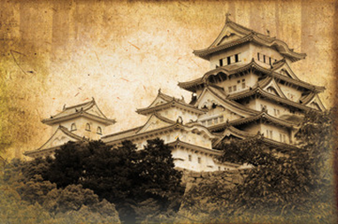
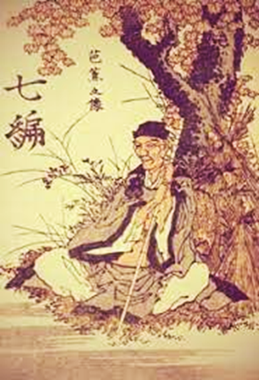
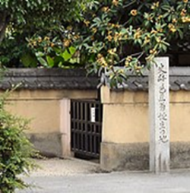
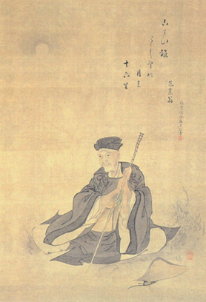
Басьо Мацуо (справжнє ім'я Дзінсітіро, 1644-1694) -
поет, виходець із середовища небагатих самураїв.
Вивчав японську і китайську поезію, філософію. Особливу перевагу віддавав китайському поетові Ду Фу і японському поету-самітнику Сайге, з якими він відчував духовну спорідненість. Багато подорожував.
Передбачуване місце народження Басьо в провінції Іга
Портрет Мацуо Басьо (Кацусіка Хокусай)
Портрет Басьо роботи Камімура Хакуе

Slide 5
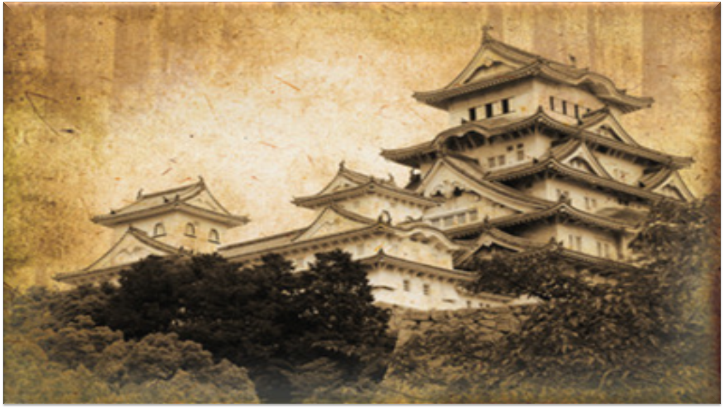
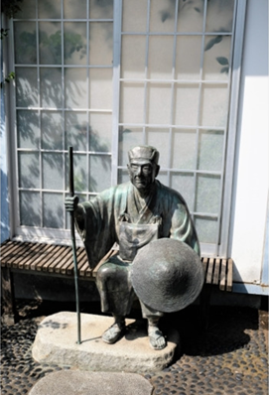
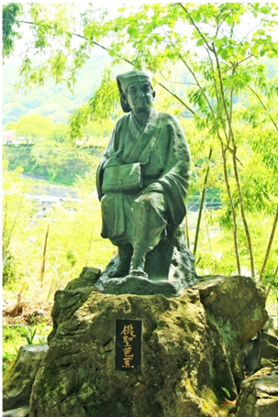
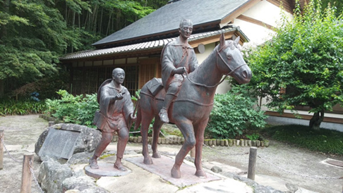
Літературну спадщину Басьо представлено переважно пейзажною лірикою і ліричними щоденниками (кращий з них - «По дорогах Півночі», 1689).
Поет створив літературну школу, що зробила переворот в японській поезії: «стиль Басьо» панував майже 200 років.
Басьо і його зимова парасолька
Пам'ятник Мацуо Басьо біля храму Ріссякудзі в префектурі Ямагата
Басьо и Сора

Slide 6
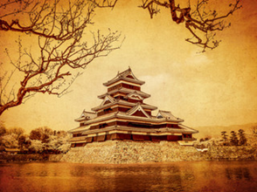
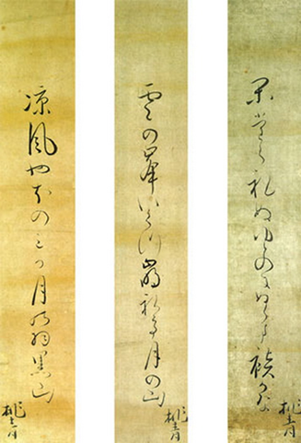
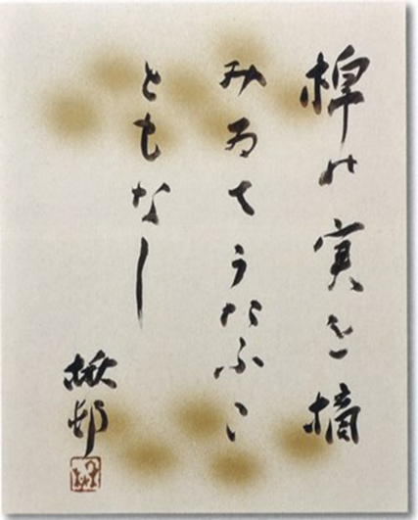
Ха́йку (яп. 俳句, はいく) —
жанр японської ліричної поезії, трирядковий неримований вірш на основі першої півстрофи танка, що складається з 17 складів (5-7-5) і відрізняється простотою поетичної мови, свободою викладу.
Хайку - не просто жанр. Це - явище, явище суто японське, що має специфічну сутність.

Slide 7
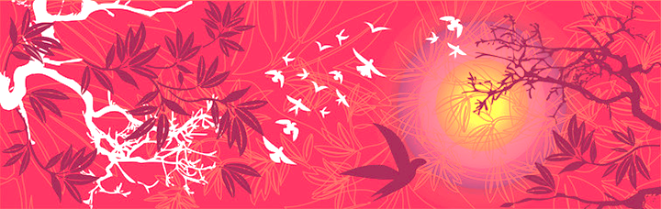

Характерні ознаки хайку:
Стислість
Прийоми малювання словом (миттєві враження, зорові та звукові образи)
Філософський зміст
Підтекст
Утілення краси природного й повсякденного
Зв’язок життя або станів людини з природою

Slide 8
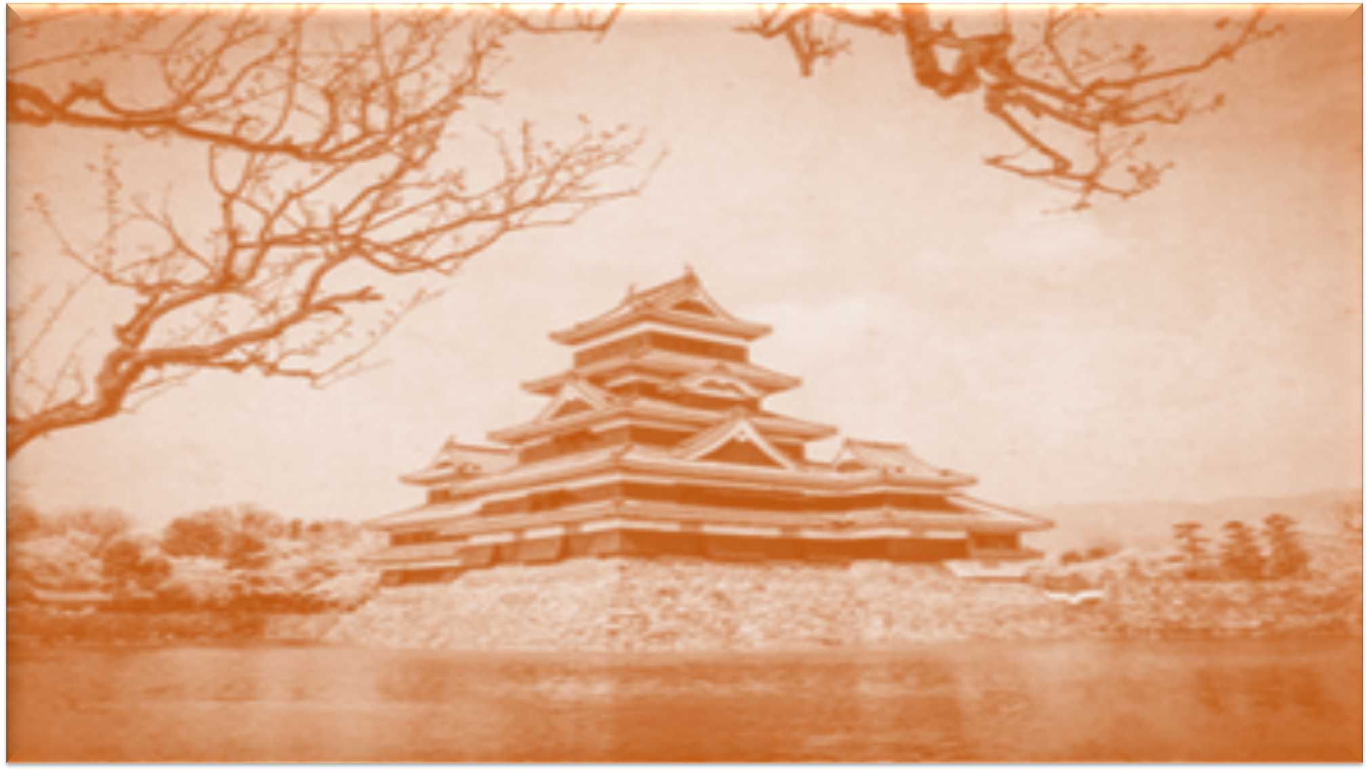
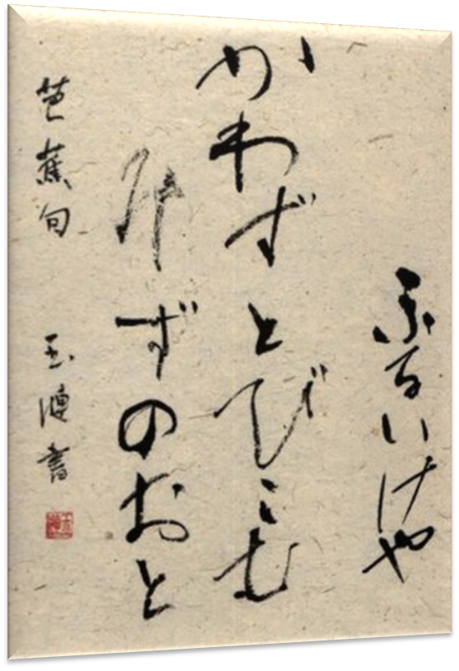
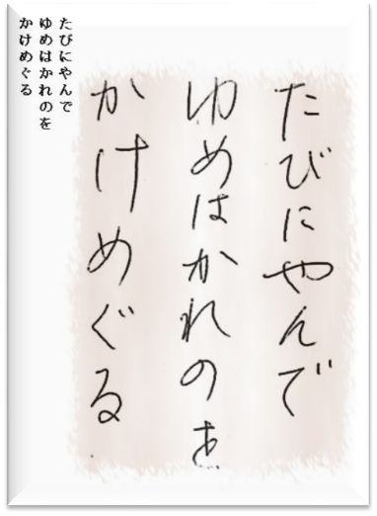
Хайку - нерифмованний тривірш, в якому традиційно 17 складів.
Але світові мови дуже різняться середньою довжиною слів, що сильно ускладнює завдання зберегти в перекладі потрібну кількість складів, не спотворюючи при цьому змісту, і тому сучасні перекладачі все частіше відходять від традиції.

Slide 9
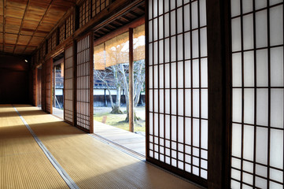
У XVII-XVIII століттях, час найвищого розквіту цього жанру, твір хайку було дуже поширеним видом дозвілля - хоч і витонченим, але повсякденним.
Поетичні змагання в написанні тривіршів мали місце і в парадних кімнатах багатих будинків, і серед простолюдинів в найвіддаленіших селах.

Slide 10
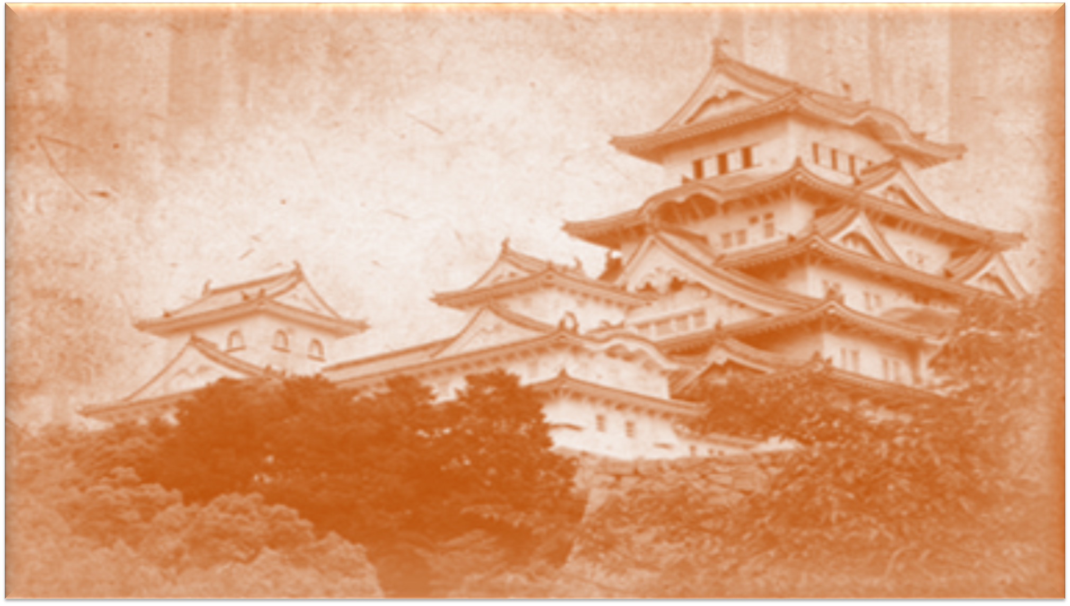
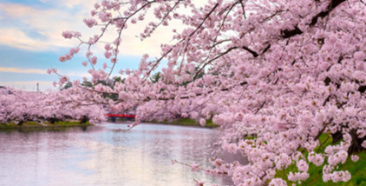
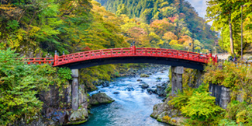
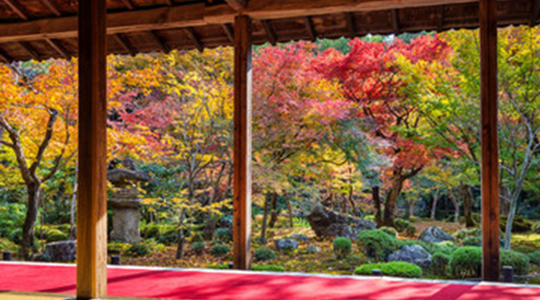
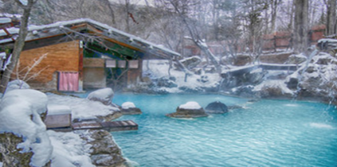
Особливість хайку, його унікальність у здатності виразити в декількох словах, відобразити «картину світу» і внутрішній стан автора в певний момент.
Хайку пишуться виключно в теперішньому часі.
Вірші обов'язково прив'язані до якої-небудь пори року, але при цьому автор її не називає, а позначає за допомогою кіго - «сезонних слів»: «вишня в цвіту» буде уособлювати, звичайно ж, весну, а «павутинка в повітрі» - осінь ...

Slide 11
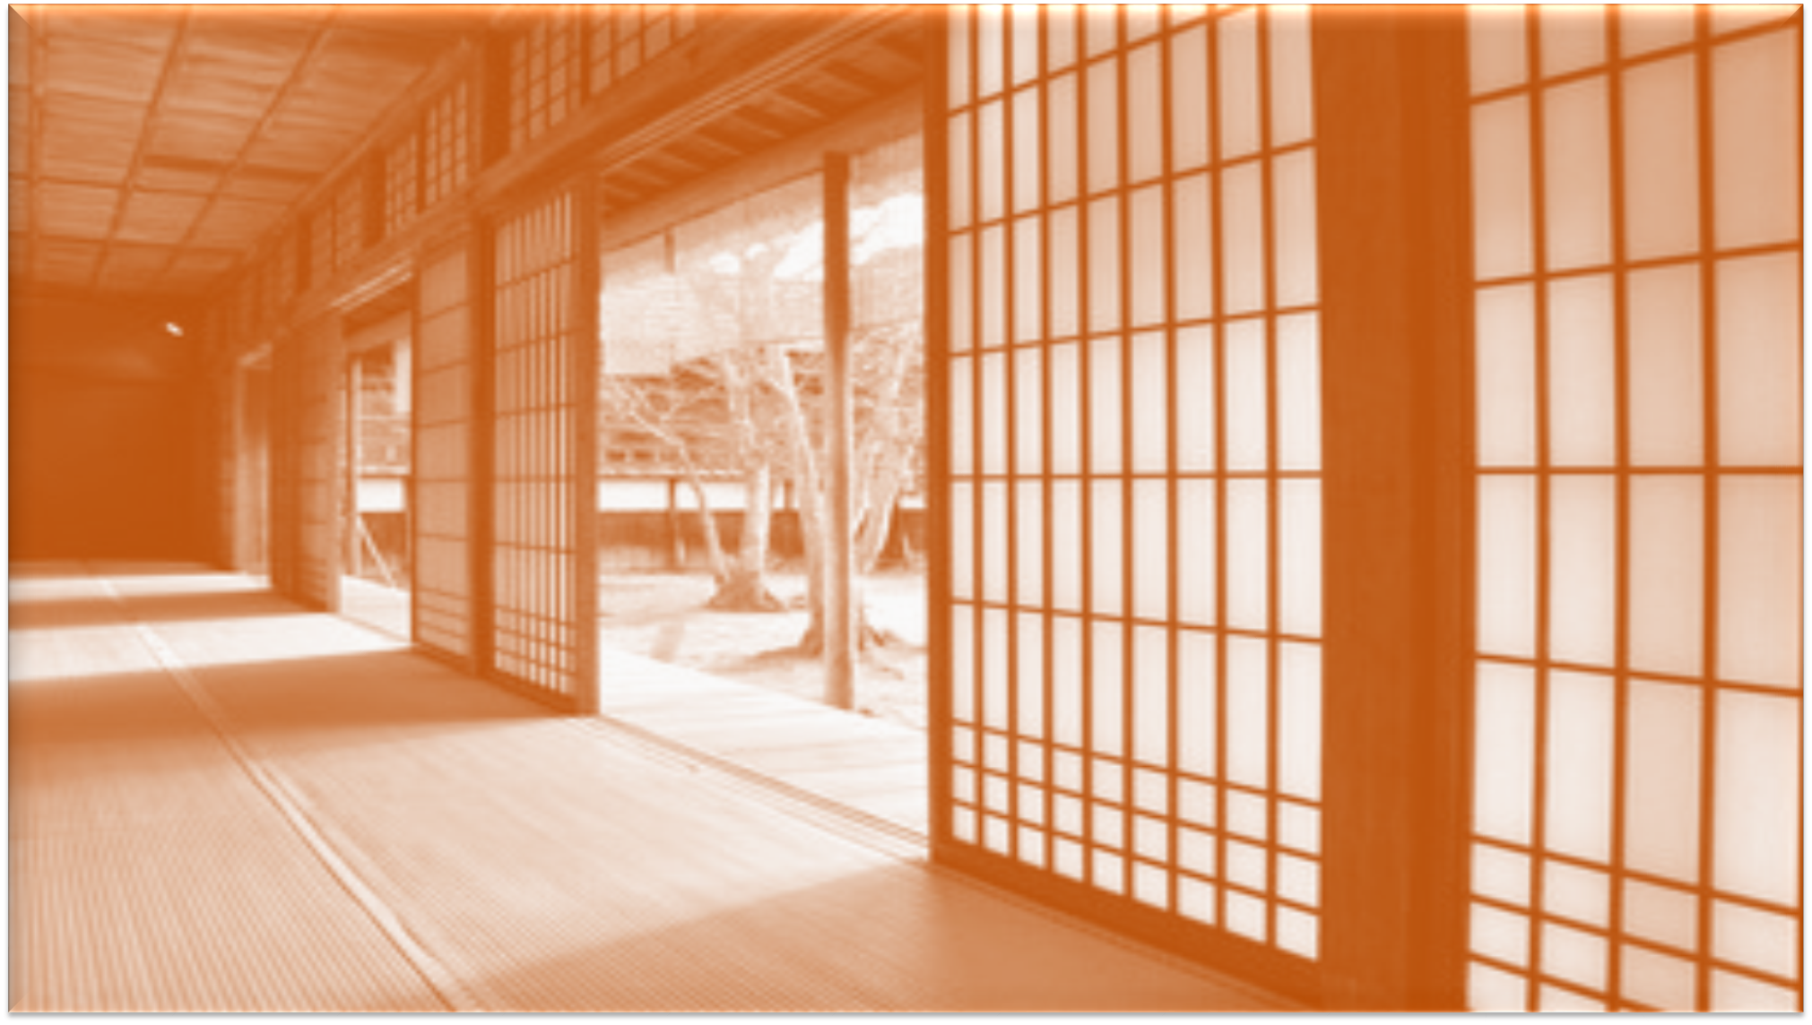
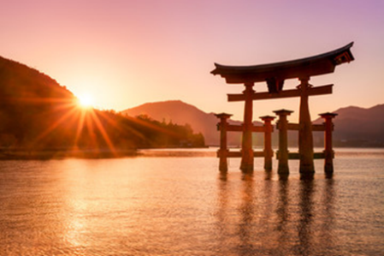
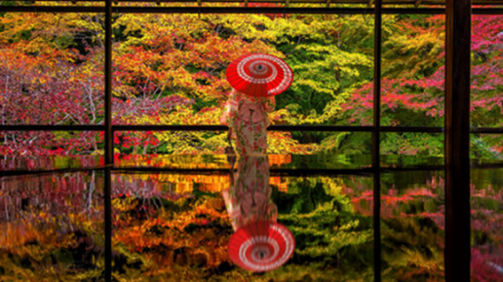
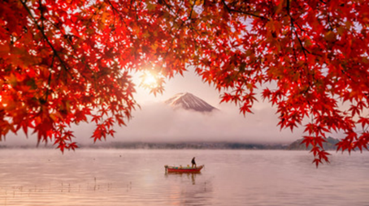
Лаконічність і «суворість» мови маленького вірша, його вишукана простота відкривають величезний простір для уяви читача, адже хайку - це не «розповідь».
Це тонкий натяк, ніжний дотик, ледве вловимий аромат і лише злегка позначений абрис, в якому можна побачити і відчути цілий світ - для кожного свій.

Slide 12

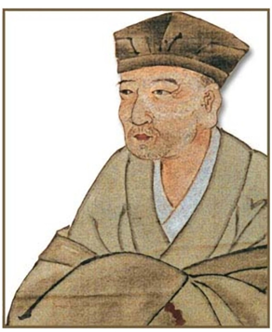
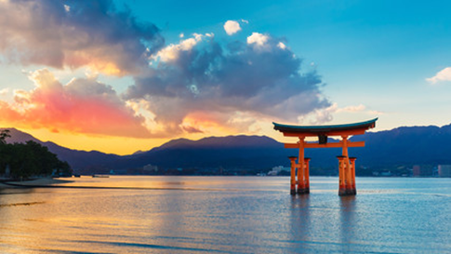
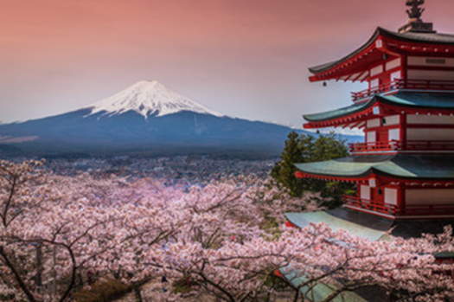
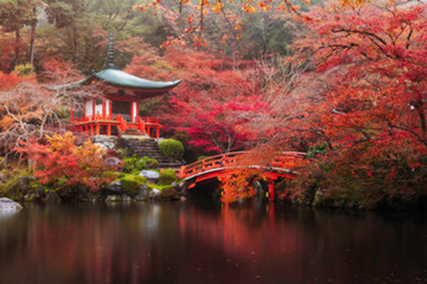
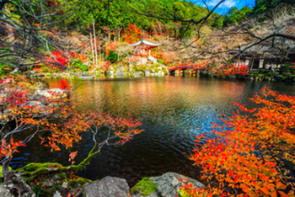
Поет тільки пропонує палітру, фарби читач вибирає сам.
І палітри багатше, ніж у Мацуо Басьо, немає ні у одного автора хайку.
Портрет Мацуо Басьо кисті його учня Огава Харіцу

Slide 13
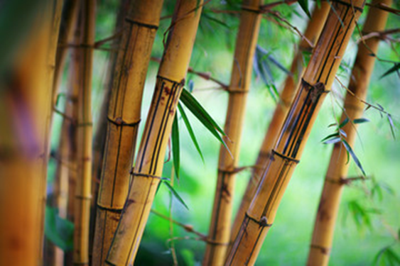
Творча робота
Прочитайте запропоновані хайку.
Доведіть, що Мацуо Басьо вміє малювати словом.

Slide 14
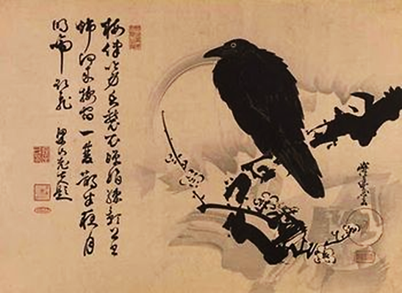
Засохла гілка —
Крука притулок.
Осінній вечір.

Slide 15
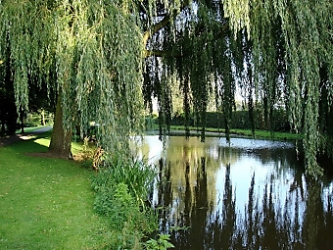
Невже заснула,
Душу солов'‎ю довіривши свою,
Верба плакуча?

Slide 16
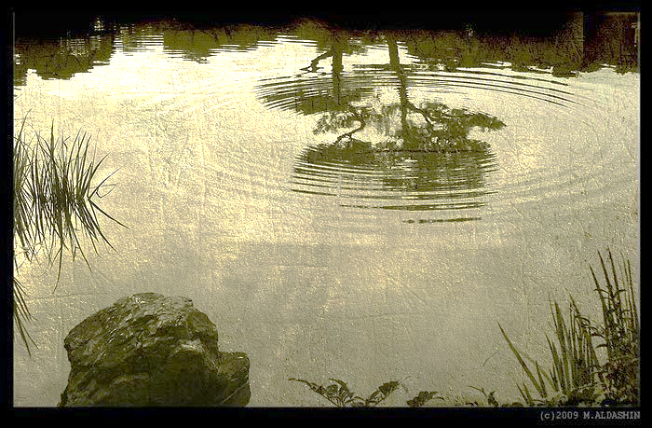
Старий ставок.
Пірнуло жабеня -
Вода сплеснула.

Slide 17
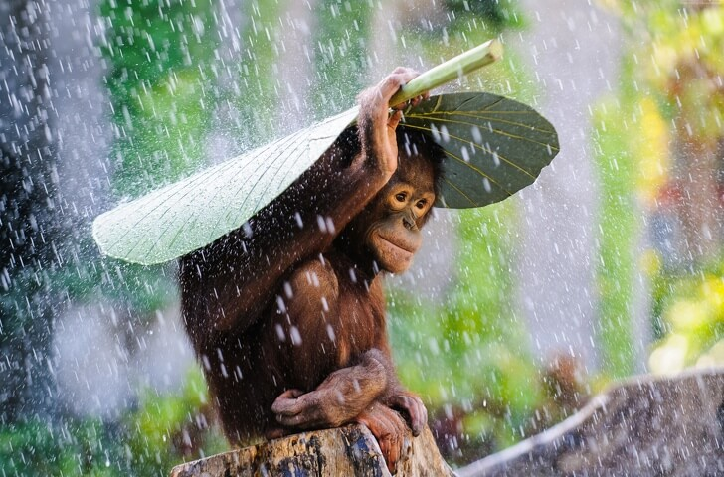
Осіння перша мряка!
Навіть мавпа,
Здається, мріє про дощовичок.

Slide 18
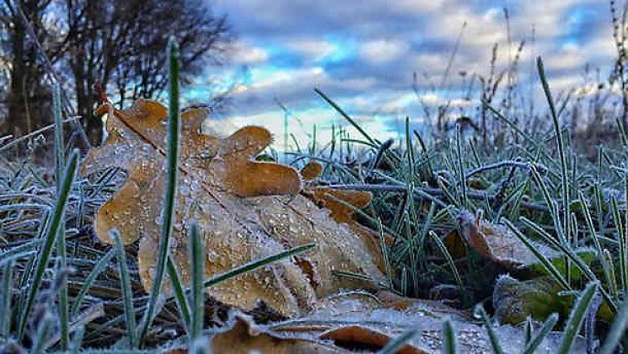
Осіння паморозь!
Рукою доторкнешся,
І на долоні сльози палахтять.

Slide 19
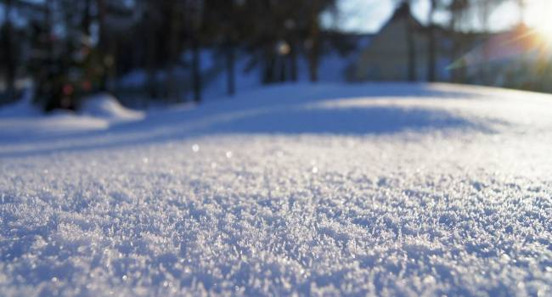
Яке блаженство!
Снігу аромат
З Південної долини долинає.

Slide 20
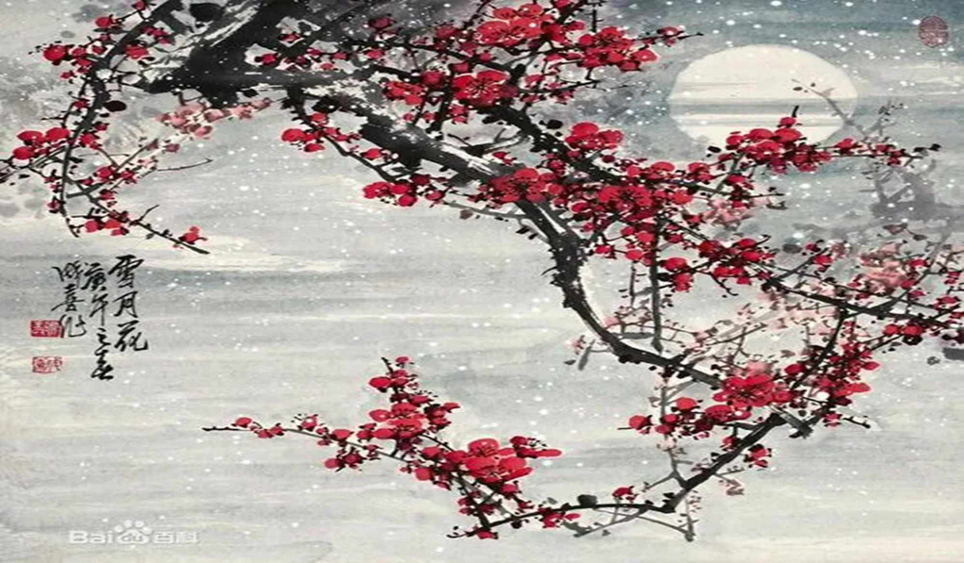
Серпанок весняний.
Сливовий цвіт і місяць -
Завершений пейзаж!

Slide 21
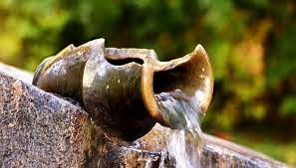
Вода замерзла,
Розколовши глечик.
І тріск раптовий розбудив мене.

Slide 22
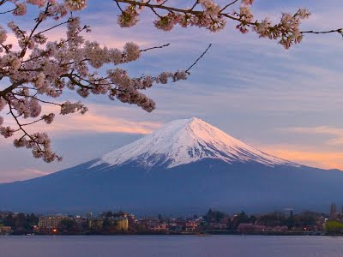
За пасмом гір,
Неначе з хмари дощ, —
Засніжена вершина Фудзіями!

Slide 23
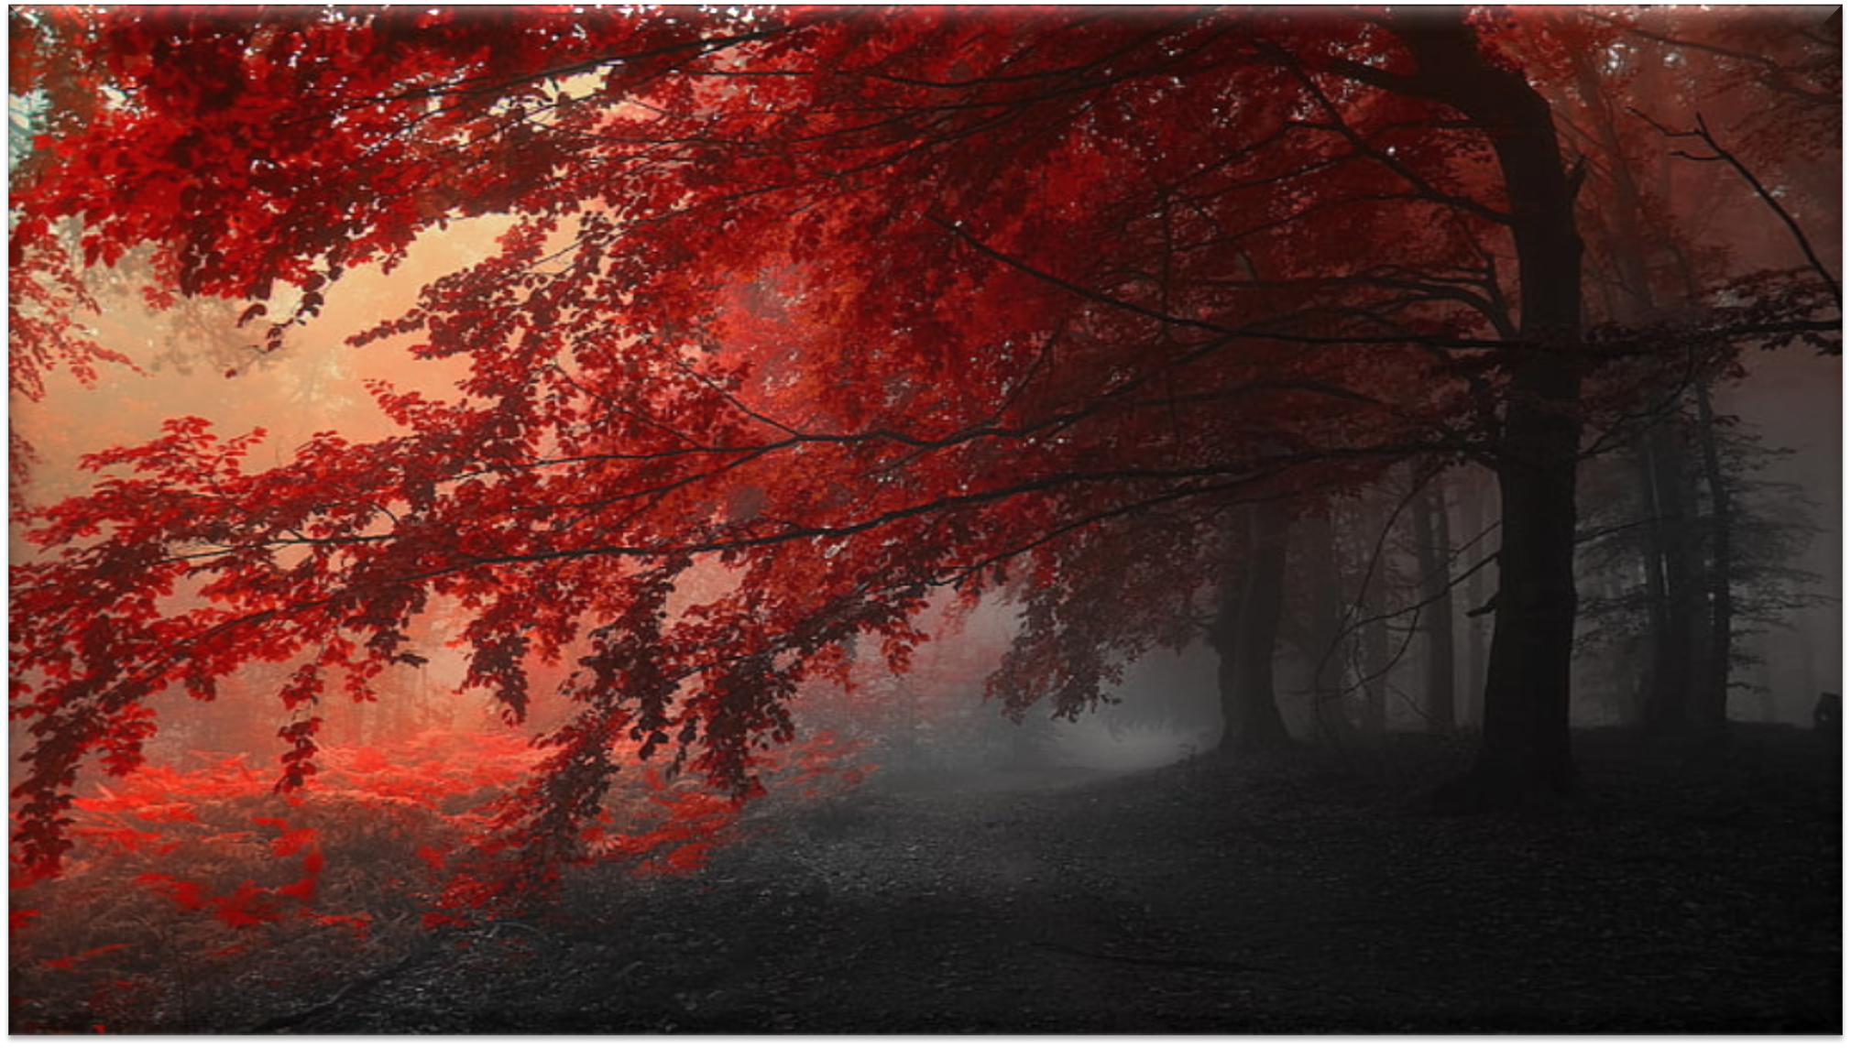
Дорога ця -
Така пуста, безлюдна!
Осінні сутінки.

Slide 24
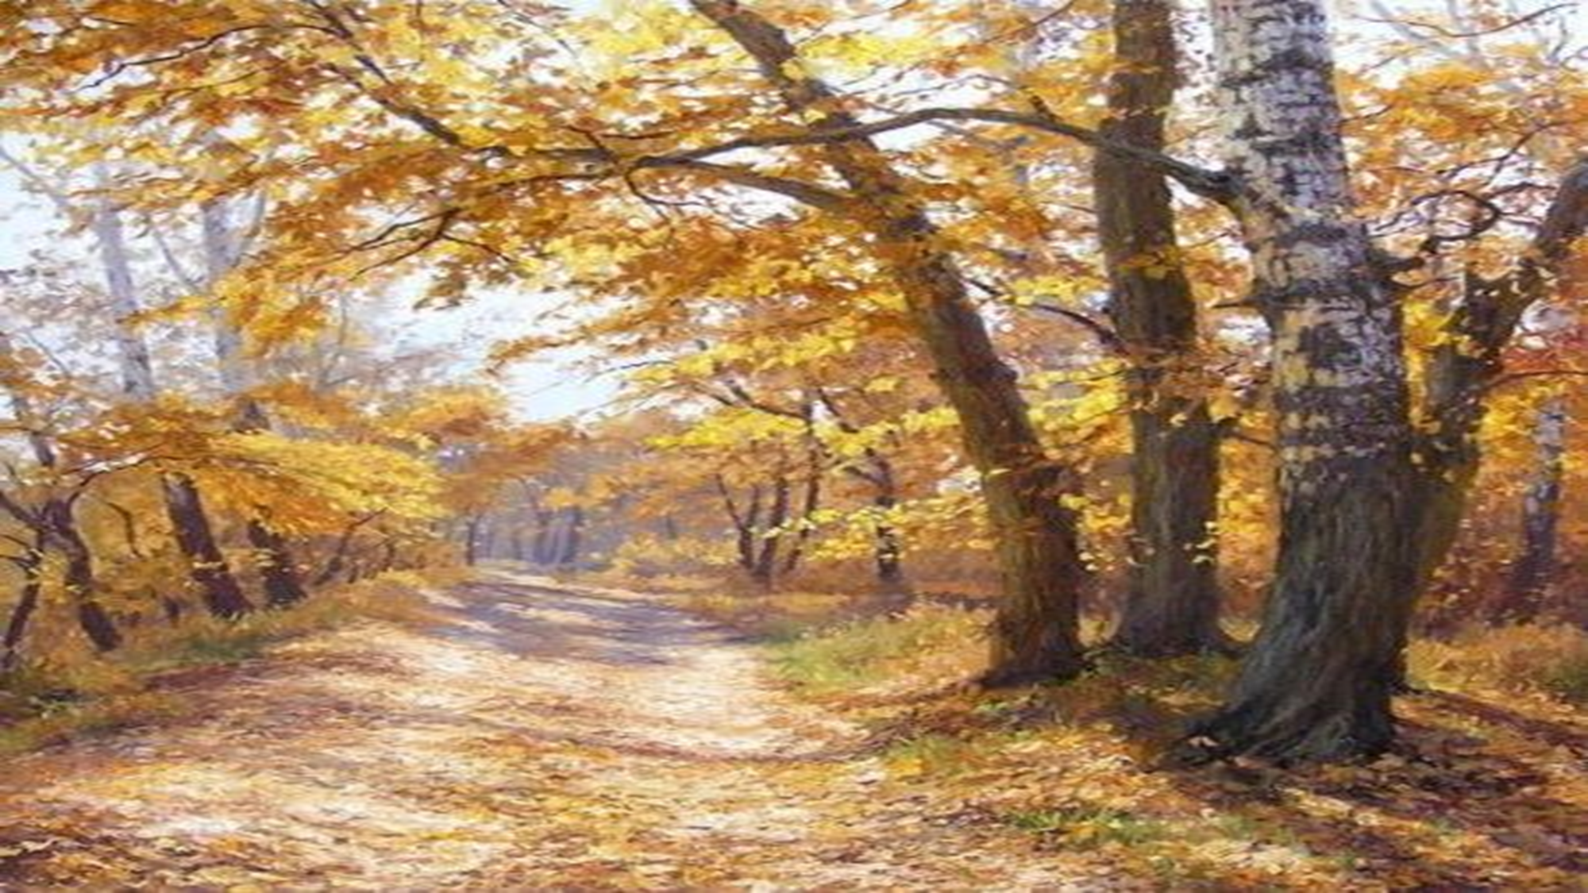
Хто за осіннім вітром мандрував,
Спав просто неба,
Той збагнути може мої пісні!

Slide 25


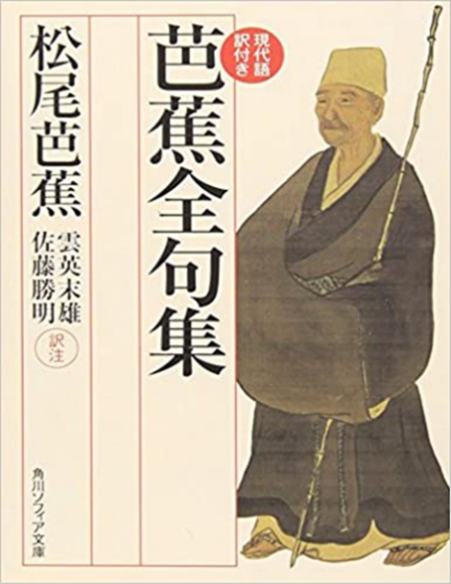






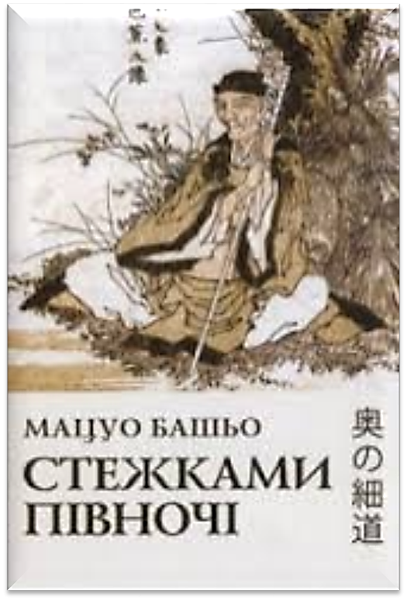

Slide 26
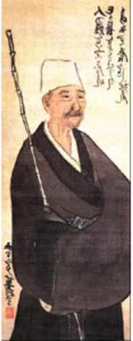
«Слова не повинні відволікати увагу на самих себе, тому що істина - за межами слів».
Мацуо Басьо
Портрет Басьо роботи Йоси Бусона

Slide 27
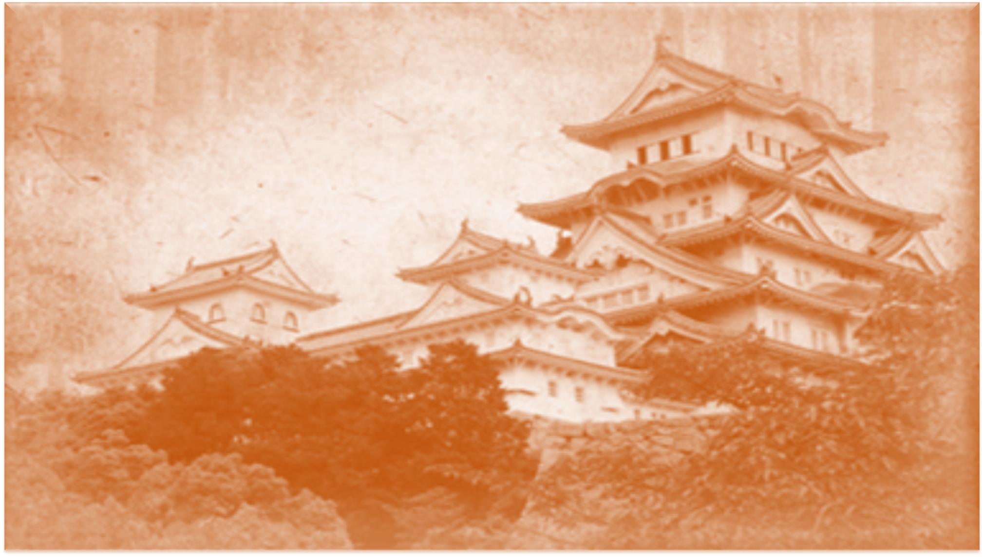
Інтернет-джерела
https://persons-journal.com/journal/534/540
https://upload.wikimedia.org/wikipedia/commons/c/cd/Basho_by_Hokusai-small.jpg
https://www.nlb.by/upload/medialibrary/d0c/base_hakue_kulturologia.jpg
https://upload.wikimedia.org/wikipedia/commons/thumb/f/f5/MatsuoBasyoSeika.jpg/170px-MatsuoBasyoSeika.jpg
http://flibusta.site/i/0/572300/image5_5dc52b5893a3b10700161ee5_jpg.jpeg
http://flibusta.site/i/0/572300/image12_5dc5315593a3b10700161f02_jpg.jpeg
https://t4.ftcdn.net/jpg/00/13/83/23/240_F_13832329_YNPFuNnDQYAfVwqrLk0xkiopgwMWyuDM.jpg
https://t3.ftcdn.net/jpg/01/34/97/64/240_F_134976412_ERUCOegE29iWIfWwy5B364RdpspdJDeN.jpg
https://as2.ftcdn.net/v2/jpg/00/21/80/43/1000_F_21804380_FAQNV9YxBhXCKtPwIYNbbJyvan0IOdcU.jpg
https://t4.ftcdn.net/jpg/00/35/82/35/240_F_35823504_drsmD6AuuVSOmXNiQ6kkhWnhSMkI2HwW.jpg
https://www.nlb.by/upload/medialibrary/547/sposobzapisihaiku_kulturologia.jpg
https://www.nlb.by/upload/medialibrary/3e0/zapishaiku_kulturologia.jpg
https://study-japan-guide.com/media/articles/64_850km.jpg
https://jamato.ru/images/kulture/haiku_foto.jpg
https://t4.ftcdn.net/jpg/00/65/67/11/240_F_65671102_4lGjYooFgZ3NTFcOllc6Pt8p8Yqxwqdr.jpg
https://t3.ftcdn.net/jpg/02/13/20/22/240_F_213202209_Vo9VhrJhjRcELynIfH4dHo1zAeMZvN4H.jpg
https://t3.ftcdn.net/jpg/01/66/01/24/240_F_166012464_BoysEK3i9u6bDPoZuefzr3rJqt3nd9Nf.jpg
https://t3.ftcdn.net/jpg/02/43/40/24/240_F_243402400_4O6lX6fiR6FXyyXEOhVxThRhmhZaTXiN.jpg
https://image.isu.pub/150729161748-c73cc8e69f466372cb7ad802183a9b59/jpg/page_1.jpg
https://lavkababuin.com/image/cache/alias/macuo-basbo-poezi-574291/macuo-basbo-poezi-574291-main-1000x1000.jpg

Slide 28
Інтернет-джерела
http://flibusta.site/i/0/572300/image47_5dc544c793a3b10700161f56_jpg.jpeg
https://t3.ftcdn.net/jpg/00/83/31/46/240_F_83314655_QBfATjluK37uTjMdkVwwOO8Pde4IRO9h.jpg
https://t3.ftcdn.net/jpg/00/59/75/14/240_F_59751475_EZgcQzWLaYL2g1nL7PKHNNS7MFqvMa0.jpgO
https://t3.ftcdn.net/jpg/00/97/53/68/240_F_97536860_njwOIX01fsQOsog1P0Qdpq8ngG7pPMb2.jpg
https://as1.ftcdn.net/v2/jpg/00/75/86/94/1000_F_75869474_imFeoOAsEe81HnQNJhorUR4VYYhZ3FDc.jpg
https://sites.google.com/site/thelandjapan/_/rsrc/1468737727869/fudziama/6.jpg?height=300&width=400
http://www.tutkatamka.com.ua/wp-content/uploads/2018/08/1-5.jpg
https://cs8.pikabu.ru/post_img/big/2016/11/12/10/1478967225145815168.jpg
https://www.depo.ua/uploads/202593/conversions/510cd33fa0b6bb25a987362b6fda4a07-wide-big.jpg
https://mala.storinka.org/uploaded/images/Articles/portrety/marija_janovska/osin_1.jpg
https://replyua.net/uploads/posts/2020-01/medium/1580035594_sneg.jpg
https://t3.ftcdn.net/jpg/00/31/53/12/240_F_31531267_vwrZc8WHhdyhsl46zfE08tFPqhS8M7v7.jpg
https://p4.wallpaperbetter.com/wallpaper/167/574/435/autumn-fog-landscape-road-wallpaper-preview.jpg
https://img.yakaboo.ua/media/entity/author/cache/1/image/228x300/31b681157c4c1a5551b0db4896e7972f/5/7/5789.jpg
https://images-na.ssl-images-amazon.com/images/I/51wE-KM2hFL._SX383_BO1,204,203,200_.jpg
https://encrypted-tbn0.gstatic.com/images?q=tbn:ANd9GcQMnzNdoF5k6hDyF5EPg5xP7t_3UZE5RjOAEw&usqp=CAU
https://cdnec.sanmin.com.tw/product_images/755/755964226.jpg
https://images.ua.prom.st/1313742868_matsuo-baso-lik.jpg
https://image.winudf.com/v2/image1/Y29tLndoaXRldGlnZXIuaG9ra3ViYWNlX3NjcmVlbl8wXzE1NDkxNTE3NzhfMDk2/screen-0.jpg?fakeurl=1&type=.jpg
https://lh3.googleusercontent.com/proxy/CR0eZkixDUeb53QdlEwY2_LeIA-Du308IVmAdAOEnsipLKyIyuFJ5GHn6walh12d8quMbczTHpLloVocfqNaqveo22XZ71DFgWL8i0Q
https://lavkababuin.com/image/cache/alias/stezhkami-pivnochi-438295/stezhkami-pivnochi-438295-main-223x414.jpg

